Slide 1
简约清爽蓝色品管圈
医院内分泌科
汇报人：亮亮图文
Notes:
更多模板请关注：亮亮图文旗舰店https://liangliangtuwen.tmall.com

Slide 2



简约清爽蓝色品管圈
医院内分泌科
汇报人：亮亮图文

Slide 3
目 录
圈的成立
07
对策拟定
01
主题选定
08
对策实施与检讨
02
03
拟定活动计划书
09
效果确认
04
现况把握
10
标准化
05
目标设定
11
检讨与改进
06
解 析
12
下期活动主题

Slide 4
01
圈的成立
添加小标题这里
添加小标题这里
添加小标题这里
添加小标题这里

Slide 5

01
品管圈的成立
这里添加口号，这里添加口号，口号的示范如下：
我们相信：每个人都奉献出辛勤的汗水，肯定能汇聚出最强大的力量，为每位病人酿造最甜最美的生活！

Slide 6
01
品管圈的成立
成立日期 |  | 20xx年7月1日 |  | 圈员人数 |  | 7人 | 平均年龄 | 32岁
序 号 | 姓 名 | 学 历 | 圈内职务 | 年 龄 | 职 称 | 圈内工作
1 |  | 本 科 | 圈 长 | 34 | 主管护师 | 计划、领导、组织
2 |  | 本 科 | 副圈长 | 36 | 主管护师 | 监督、指导、培训
3 |  | 本 科 | 圈 员 | 34 | 主管护师 | 组织实施
4 |  | 本 科 | 圈 员 | 36 | 主管护师 | 组织实施
5 |  | 本 科 | 圈 员 | 28 | 护 师 | 协调、配合其他成员
6 |  | 本 科 | 圈 员 | 31 | 护 师 | 文字输入
7 |  | 本 科 | 圈 员 | 24 | 护 士 | 记录、整理、交流

Slide 7
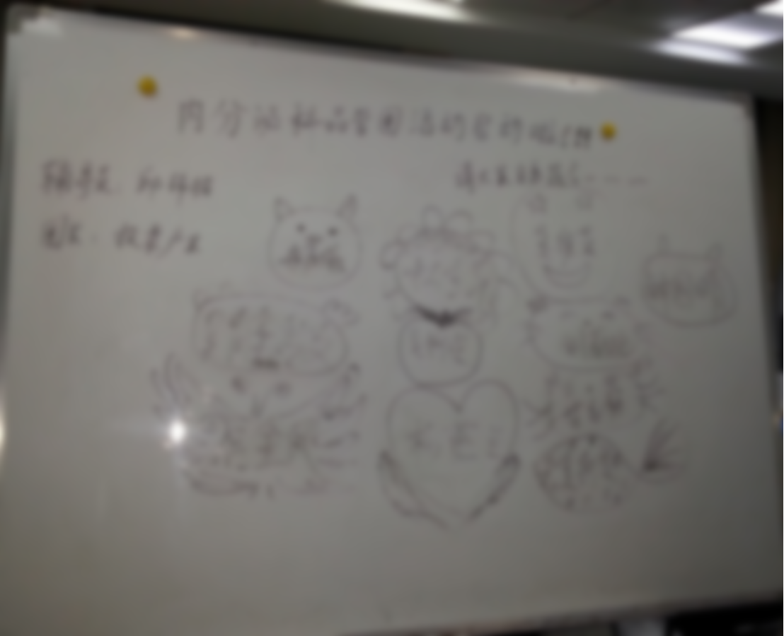
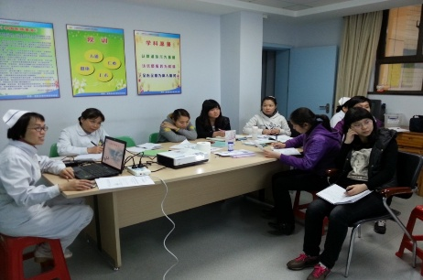
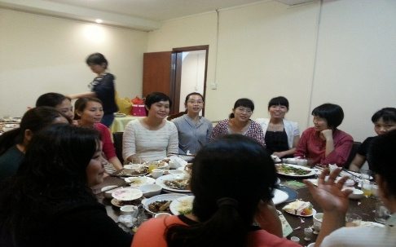
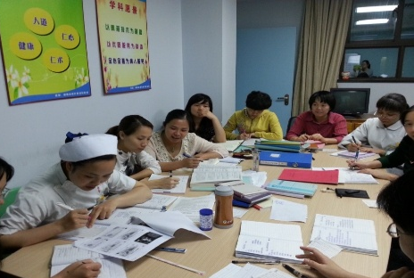
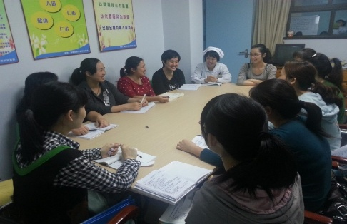
01
品管圈的成立
圈名的确定过程

Slide 8
02
主题选定
添加小标题这里
添加小标题这里
添加小标题这里
添加小标题这里

Slide 9







02
圈名的确定过程
候选圈名 | 图标 | 第一轮投票 | 结果
分泌圈（BY华）
泌蜜圈（BY凤） |  | 6 | 最佳圈名
吉祥圈（BY英）
豆豆圈（BY兰）
甜麦圈（BY微） | 无 | 1
小圆圈（BY欢） | 无
生命圈（BY晴） |  | 3
幸福圈（BY梅） | 无
太阳圈（BY菲） |  | 1
蜜蜂圈（BY雯）
Yo护圈（BY艳） | 无

Slide 10
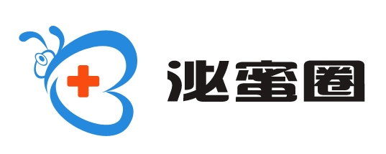
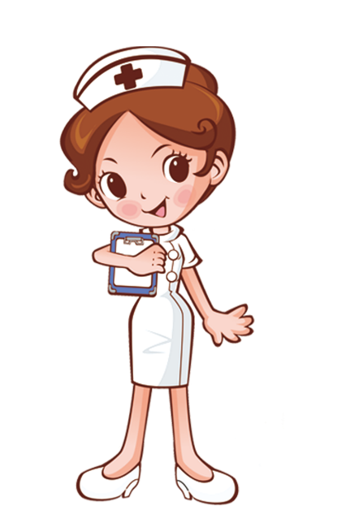
02
圈名的涵义
泌
内分泌科
蜜
蜜蜂/蜂蜜
内分泌科的每位护理人员，愿化成小蜜蜂，共同飞翔酿蜜，为每位病人酿造最甜最美的生活！
圈名整体寓意内分泌科全体护理人员像蜜蜂一样，团结协作、大公无私、不辞辛劳。蜜蜂虽渺小,但高尚！具有很强的团队精神，对人无所求，给人却是甜蜜美好的东西。在酿蜜，更是在酿造生活!

Slide 11
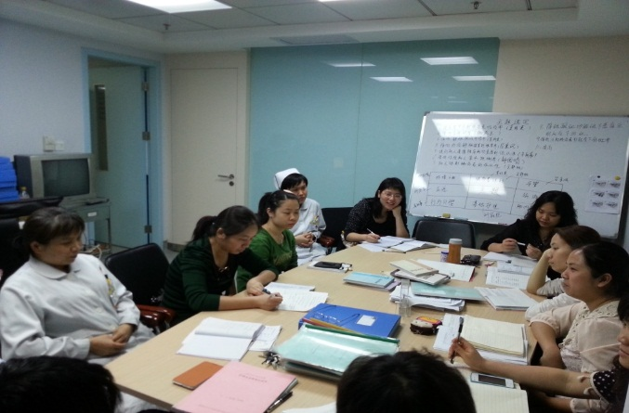
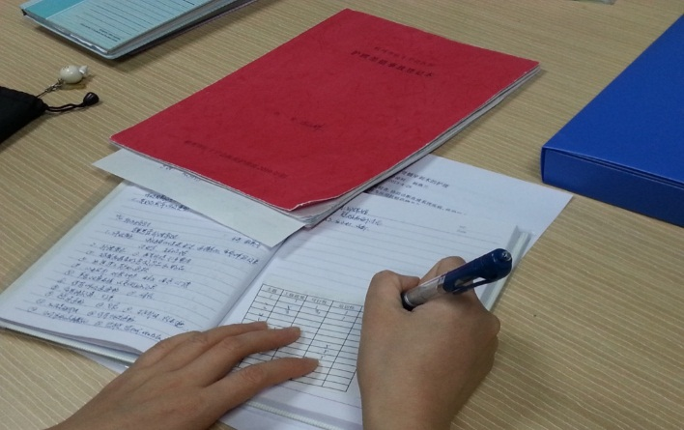

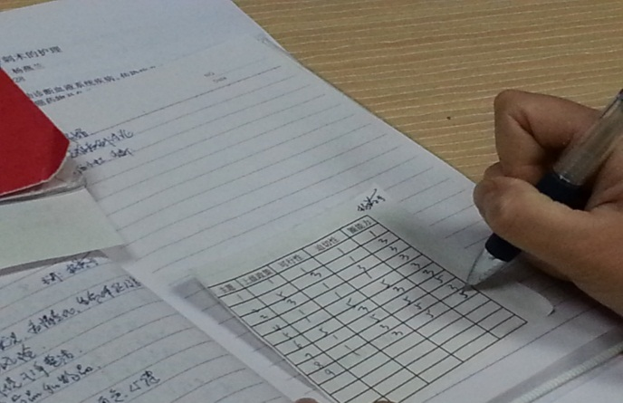
02
主题选定过程
头脑风暴
投票选定
小组讨论
记笔记

Slide 12
02
主题选定
主题评价 | 上级政策 | 可行性 | 迫切性 | 圈能力 | 总分 | 顺序 | 选定
1、降低注射胰岛素引起皮下出血的发生率 | 23 | 51 | 53 | 47 | 178 | 1 | 最佳方案
2、提高病人注射胰岛素的依从性 | 15 | 51 | 51 | 49 | 166 | 2
3、降低住院病人意外跌倒率 | 55 | 31 | 23 | 33 | 142 | 3
4、杜绝住院高危病人压疮发生率 | 55 | 29 | 17 | 37 | 138 | 4
评价说明 | 分数 | 上级政策 | 可行性 | 迫切性 | 圈能力
 | 1 | 没听说过 | 不可行 | 半年后再说 | 需多部门配合
 | 3 | 偶尔告知 | 较可行 | 下次解决 | 需一个部门配合
 | 5 | 常常提醒 | 可行 | 尽快解决 | 自行能解决

Slide 13

02
关键词解释
降低注射胰岛素引起皮下出血的发生率
皮下
出血
胰岛素
胰岛素是机体内唯一降低血糖的激素。
皮下出血又称为紫癜,是指出血于皮下，压之不会褪色的紫红色斑点。
出血直径小于2毫米者称为出血点；
出血直径2-5毫米者为紫癜；
直径大于5毫米者为瘀斑；
片状出血伴有明显隆起者为血肿。

Slide 14

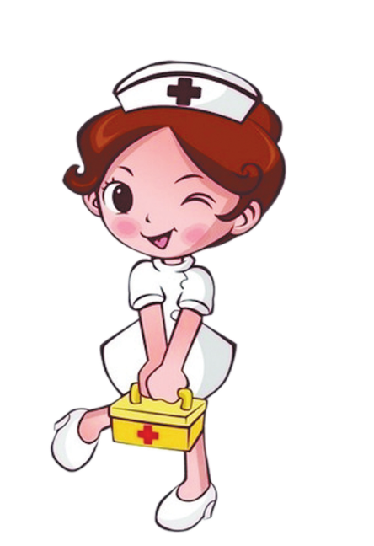

02
关键词解释
我们相信：每个人都奉献出辛勤的汗水，肯定能汇聚出最强大的力量，为每位病人酿造最甜最美的生活！
我们相信：每个人都奉献出辛勤的汗水，肯定能汇聚出最强大的力量，为每位病人酿造最甜最美的生活！
我们相信：每个人都奉献出辛勤的汗水，肯定能汇聚出最强大的力量，为每位病人酿造最甜最美的生活！

Slide 15
02
衡量指标和发生率
衡量
指标
每月内分泌科注射胰岛素引起皮下出血的发生率。
发生率
监测期间注射胰岛素引起皮下出血人次
×100%
发生率 =
监测期间注射胰岛素累计总人次

Slide 16
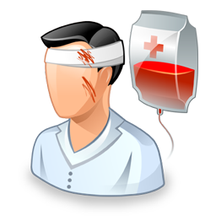



03
选题理由
根据有关文献报道：皮下出血的发生影响注射部位的选择和胰岛素的吸收。
对患者而言
注射胰岛素引起皮下出血的发生率是衡量内分泌科护理质量的重要指标之一。
对医院而言
提高护理人员的护理技能，责任心
对同仁而言
备用图标

Slide 17
03
活动计划表
添加小标题这里
添加小标题这里
添加小标题这里
添加小标题这里

Slide 18
04
活动计划表
月份 周期 活动 项目 | 20xx年3月 |  |  |  | 20xx年4月 |  |  |  | 20xx年5月 |  |  |  | 20xx年6月 |  |  |  | 20xx年7月 |  |  |  | 20xx年8月 |  |  |  | 20xx年9月 |  |  |  | 负责人
 | 1 周 | 2 周 | 3 周 | 4 周 | 1 周 | 2 周 | 3 周 | 4 周 | 1 周 | 2 周 | 3 周 | 4 周 | 1 周 | 2 周 | 3 周 | 4 周 | 1 周 | 2 周 | 3 周 | 4 周 | 1 周 | 2 周 | 3 周 | 4 周 | 1 周 | 2 周 | 3 周 | 4 周
选出圈名及圈徽 |  |  |  |  |  |  |  |  |  |  |  |  |  |  |  |  |  |  |  |  |  |  |  |  |  |  |  |  | xxx
主题确定 |  |  |  |  |  |  |  |  |  |  |  |  |  |  |  |  |  |  |  |  |  |  |  |  |  |  |  |  | xxx
活动计划拟定 |  |  |  |  |  |  |  |  |  |  |  |  |  |  |  |  |  |  |  |  |  |  |  |  |  |  |  |  | xxx
现状把握 |  |  |  |  |  |  |  |  |  |  |  |  |  |  |  |  |  |  |  |  |  |  |  |  |  |  |  |  | xxx
目标设定 |  |  |  |  |  |  |  |  |  |  |  |  |  |  |  |  |  |  |  |  |  |  |  |  |  |  |  |  | xxx
原因解析 |  |  |  |  |  |  |  |  |  |  |  |  |  |  |  |  |  |  |  |  |  |  |  |  |  |  |  |  | xxx
制定对策 |  |  |  |  |  |  |  |  |  |  |  |  |  |  |  |  |  |  |  |  |  |  |  |  |  |  |  |  | xxx
对策实施 |  |  |  |  |  |  |  |  |  |  |  |  |  |  |  |  |  |  |  |  |  |  |  |  |  |  |  |  | xxx
效果确认 |  |  |  |  |  |  |  |  |  |  |  |  |  |  |  |  |  |  |  |  |  |  |  |  |  |  |  |  | xxx
标准化 |  |  |  |  |  |  |  |  |  |  |  |  |  |  |  |  |  |  |  |  |  |  |  |  |  |  |  |  | xxx
检讨及改进 |  |  |  |  |  |  |  |  |  |  |  |  |  |  |  |  |  |  |  |  |  |  |  |  |  |  |  |  | xxx
资料整理及发表 |  |  |  |  |  |  |  |  |  |  |  |  |  |  |  |  |  |  |  |  |  |  |  |  |  |  |  |  | xxx

Slide 19
04
现状把握
添加小标题这里
添加小标题这里
添加小标题这里
添加小标题这里

Slide 20
04
现状把握
整理用物
皮下注射胰岛素
协助进餐
推药、拔针、查对
核对医嘱、治疗单
观察
固 定
准 备
皮下出
血低血糖
无
结束
消毒、进针
有
评估病人病情、血糖
、过敏史，注射部位
皮肤情况、合作程度等
告知病人注意事项，
用物准备，铺无菌
治疗盘
提出问题
解决问题
选部位、摆体位
追查原因
再次核对医
嘱，药物核对
安装针头、排气

Slide 21

04
现状把握——改善前数据收集
调查时间
20xx年4月5日——5月2日
调查地点
内分泌科
调查方式
自制查检表，观察并记录影响每次皮下注射胰岛素引起皮下出血的因素及原因
调查者
全体圈员
调查皮下注射总次数
1163次
引起皮下出血人次
100人
引起皮下出血率
8.60%

Slide 22
04
现状把握——改善前数据收集
根据4月5日至5月2日查检表数据表明,注射部位轮换不规范、进针的角度及护士动作粗暴占80%，依 80/20原则，将此三大情况列为本圈改善的重点。

Slide 23
05
目标设定
添加小标题这里
添加小标题这里
添加小标题这里
添加小标题这里

Slide 24

05
目标设定
目标值设定
现况值：改善前皮下注射胰岛素引起皮下出血率为8.60%
圈能力：0.6
目标值=4.47%
设定理由
目标值=现况值-改善值
=现况值-(现况值×圈能力×改善重点)
=8.60-（8.60×0.6×0.8）
=4.47

Slide 25

05
目标设定
皮下注射胰岛素引起皮下出血率
降幅
48.02%

Slide 26
06
解 析
添加小标题这里
添加小标题这里
添加小标题这里
添加小标题这里

Slide 27
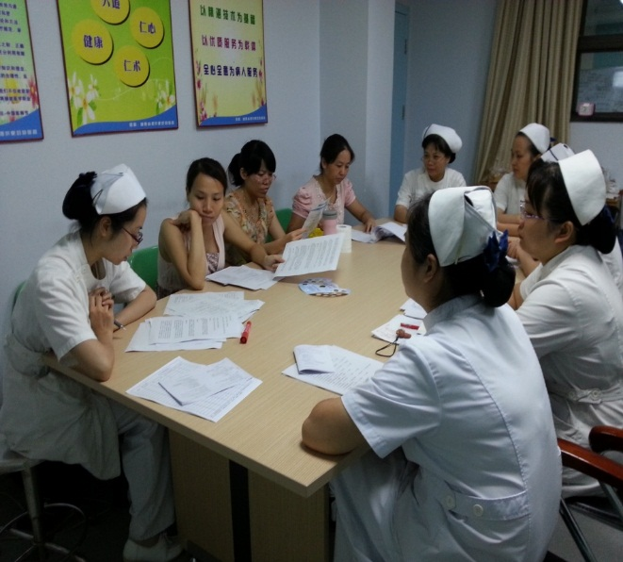
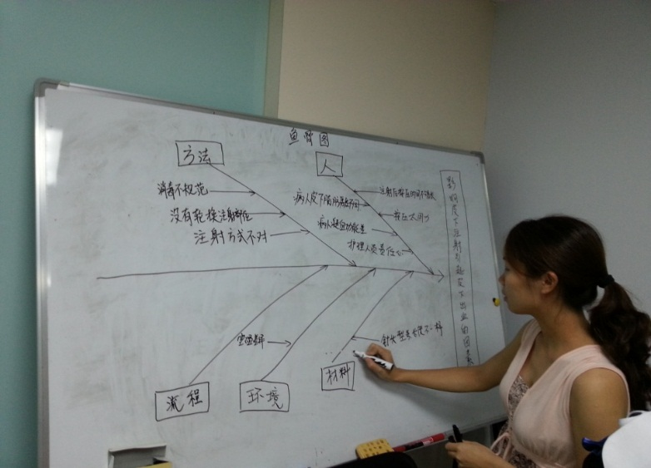
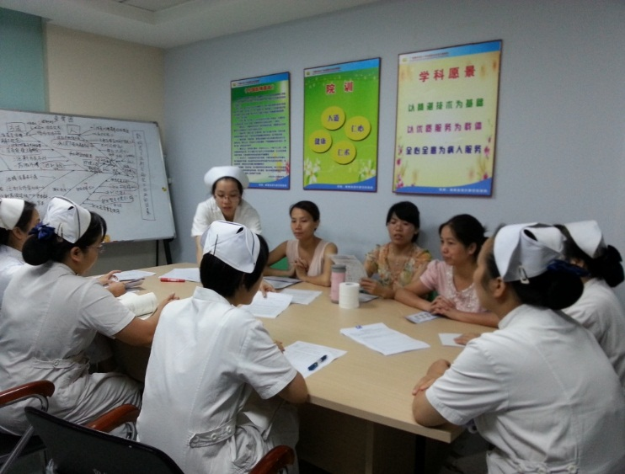
06
解 析
头脑风暴
鱼骨图分析
集体讨论

Slide 28
06
解析之要因选定评分表
影响皮下注射胰岛素引起皮下出血率的要因选定表
编号 | 影响皮下注射胰岛素引起皮下出血因素 | 圈员评分 | 备注
1 | 注射部位轮换不规范 | 135 | 有
2 | 进针角度 | 135 | 有
3 | 病人的情绪 | 18 | 无
4 | 病人的合作程度 | 119 | 有
5 | 护理人员动作粗暴 | 119 | 有
6 | 按压不规范 | 120 | 有
7 | 病人皮下脂肪厚薄程度 | 98 | 无
8 | 针头不够锋利 | 88 | 无
9 | 针头的型号、长度不一 | 60 | 无
10 | 注射后揉搓注射点 | 66 | 无
11 | 相关宣教不到位 | 33 | 无
12 | 没有捏起注射部位皮肤 | 12 | 无
13 | 注射方法不对 | 88 | 无
14 | 握笔手法不对 | 12 | 无
15 | 消毒不规范 | 88 | 无
16 | 实习人员流动大 | 66 | 无
注：共12人圈员参加评分，评价方式：优5分、一般3分、差1分，分数最高之前五为要因。

Slide 29
06
解析之要因选定评分表
其他
人员
揉搓
动作粗暴
实习、进修人员多
注射部位
方法
姿势
人员流动大
护理人员
状态
握笔
责任心
病人
病人状态
相关宣教不够
按压不规范
操作前准备
病史
情绪
合作程度
护理人员
影响皮下注
射胰岛素引
起皮下出血的因素
不够锋利
进针角度
力度过大
没有捏起皮肤
重复使用
进针时
注射方式不对
针头
酒精未干
过大
型号、长度不一
厂家不同
消毒不规范
深度
注射部位轮换不规范
材料
方法

Slide 30
06
解析之要因选定评分表
Insert Text
Insert Text
Insert Text
Text here
Insert Text
Text here
Text here
Text here
Text here
Insert
Text
Insert Text
Text here
Text here
Text here
Insert Text
Text here
Text here
Insert Text
Insert Text
Insert Text

Slide 31
06
解析之要因选定评分表
Information acquired in particular area
Knowledge
Demonstrated learned abilities
Skills
Harder to Change
Social Role
Attitudes and values projected to others
A person sens of identity and worth
Self Image
Traits
Why and how we behave in a certain way
What drives us-the need for achievement
Motives

Slide 32
06
解析之要因选定评分表
单击添加合适标题
点击输入简要文字内容，文字内容需概况提炼，言简意赅的说明该标题内容
Thoughts & Perceptions
Memories
Stored
Knowledge
单击添加合适标题
点击输入简要文字内容，文字内容需概况提炼，言简意赅的说明该标题内容
Fears
Doubts
Selfish
Motives
单击添加合适标题
点击输入简要文字内容，文字内容需概况提炼，言简意赅的说明该标题内容
Socially
Unacceptable
单击添加合适标题
点击输入简要文字内容，文字内容需概况提炼，言简意赅的说明该标题内容

Slide 33
07
对策拟定
添加小标题这里
添加小标题这里
添加小标题这里
添加小标题这里

Slide 34

07
对策拟定
对策拟定关键词
单击此处添加可长可短的关键词关键词添加再这里，注意提炼
对策拟定关键词
单击此处添加可长可短的关键词关键词添加再这里，注意提炼
对策拟定关键词
单击此处添加可长可短的关键词关键词添加再这里，注意提炼
01
02
03

Slide 35
07
对策拟定
主题what | 真因 why | 对策方案 how | 可行性 | 经济性 | 圈能力 | 总分 | 判定 | 提案人 who | 执行 时间 when | 执行 地点 where | 编号
提 高 糖 尿 病 患 者 胰 岛 素 笔 注 射 技 能 的 正 确 率 | 注射步骤多，患者容易遗忘 | 视频结合面授法并向患者发放注射步骤的纸质资料、等进行多形式化的培训教育 | 35 | 35 | 37 | 107 | √ |  | 20xx.6.10 | 内分泌科 | ①
 |  | 制作胰岛素注射温馨提示卡粘纸黏贴在胰岛素盒子上 | 35 | 35 | 37 | 107 | √ |  | 20xx.6.15 | 示教室 | ①
 |  | 住院期间，由责班护士进行多次反复注射指导 | 27 | 35 | 27 | 89 | ×
 |  | 住院期间施行患者自我胰岛素注射实践 | 35 | 35 | 37 | 107 | √ |  | 20xx.6.10 | 内分泌科 | ①
 | 科室缺乏相关针对性流程指引指引 | 制定“指导糖尿病患者自我注射胰岛素技能的标准流程” | 37 | 37 | 35 | 109 | √ |  | 20xx.6.10 | 内分泌科 | ②
 |  | 制定患者自我注射部位轮换方法的统一流程指引。 | 33 | 37 | 35 | 105 | √ |  | 20xx.6.10 | 内分泌科 | ②
 |  | 制定废用针头的统一处置方法 | 35 | 35 | 35 | 105 | √ |  | 20xx.6.10 | 内分泌科 | ②
 | 指导注射胰岛素的时机关注不够 | 行成“医护一体化”指导注射的时机，优化宣教流程 | 35 | 35 | 37 | 107 | √ |  | 20xx.6.10 | 内分泌科 | ③
 |  | 全科护士培训统一的宣教时机 | 35 | 35 | 35 | 105 | √ |  | 20xx.6.15 | 内分泌科 | ③
 | 未建立针对性督导反馈标准 | 制定“中期胰岛素自我注射护理单” | 35 | 35 | 35 | 105 | √ |  | 20xx.6.15 | 内分泌科 | ④
 |  | 启用“胰岛素注射调查表”，由高责护士分别于出院当日、出院后1周、出院后1月对患者进行胰岛素注射情况调查 | 33 | 37 | 35 | 105 | √ |  | 20xx.6.15 | 内分泌科 | ④
 |  | 建立护患沟通微信群，随时进行沟通 | 33 | 33 | 35 | 101 | √ |  | 20xx.6.15 | 内分泌科 | ④

Slide 36
11
对策拟定
皮下注射胰岛素引起皮下出血发生率的对策拟订评分表
要因 | 对策方案 | 总分 | 采纳 | 提议人 | 负责人 | 对策编号
A、注射部位轮换不规范 | A1、制定胰岛素注射部位轮换卡 | 240 |  |  |  | 对策一
 | A2、安排小讲课 | 220 |  |  |  | 对策一
 | A3、指导病人轮换注射部位 | 60
B、进针角度 | B1、根据不同病人制定不同的进针角度方案 | 230 |  |  |  | 对策二
 | B2、制作提示卡片 | 216 |  |  |  | 对策二
 | B3、安排培训 | 230 |  |  |  | 对策二
 | B4、通过测量腹围来决定进针角度 | 52
C、护士动作粗暴 | C1、规范操作流程 | 240 |  |  |  | 对策三
 | C2、制定规范操作流程图 | 230 |  |  |  | 对策三
 | C3、安排培训 | 223 |  |  |  | 对策三
 | C4、进行考核 | 223 |  |  |  | 对策三
D、按压不规范 | D1、注射后不用棉签按压注射部位 | 240 |  |  |  | 对策四
 | D2、统一按压3秒钟 | 45
E、病人的合作程度 | E1、加强宣教 | 235 |  |  |  | 对策五
 | E2、家属探视时做好指导 | 35
 | E3、指导病人注射后不要揉搓注射点 | 215 |  |  |  | 对策五
 | E4、每天5分钟向病人宣教，组长抽查护士或护生相关操作 | 100
F、责任心 | F1、建立趣味性惩罚措施 | 42
 | F2、制作小卡片，目视管理，并提示操作前准备工作是否就绪 | 220 |  |  |  | 对策六

Slide 37
08
对策实施与检讨
添加小标题这里
添加小标题这里
添加小标题这里
添加小标题这里

Slide 38
08
对策实施与检讨
对策一 | 多形式化培训教育、制作温馨提示黏贴纸、实行患者自我注射实践、
主要原因 | 注射步骤多，患者容易遗忘
改善前： 1.宣教形式单一； 2.无温馨提示黏贴纸； 3.未安排患者自我注射实践； 改善计划（简要）： （1）住院期间实行一对一当面指导注射1次；安排观看胰岛素注射视频至少1次；胰岛素注射标注流程图片上墙； 发放纸质版的胰岛素注射标准步骤。 （2）制作胰岛素注射温馨提示粘纸，内容包括：胰岛素的名称、每餐注射剂量及胰岛素注射简要步骤提示。 （3）住院期间患者在护士的监督下至少进行两次自我注射实践，并在“患者自我注射实践登记表”签名确认。 |  | 2、具体改善方法的实施过程（详细） （1）对策实施：内分泌护士 （2）实施负责人： （3）实施地点：内分泌科 （4）实施时间：20xx年6月1日~8月1日
4、检讨与标准化 （1）经由效果确认该对策为有效对策。 （2）将上述内容列入工作职责中。 （3）上述规程列入对新入科护士岗前培训内容，考核合格后方可独立出班。 （5）每月由护士长或护理组长随机抽查宣教情况、纳入绩效考核范畴。 |  | 3、效果确认与比较 2型糖尿病患者胰岛素注射技能的规范率由42.5%提高至78.9%
实施日期：20xx.06.01 负责人：
P
D
A
C

Slide 39
09
效果验证
添加小标题这里
添加小标题这里
添加小标题这里
添加小标题这里

Slide 40
09
改善前后柏拉图对比

Slide 41
09
效果验证—雷达图
编号 | 评价项目 | 活动前 |  | 活动后 |  | 活动成长 | 正/负向
 |  | 合计 | 平均 | 合计 | 平均
1 | 解决问题能力 | 30 | 3.0 | 44 | 4.4 | 1.4 | ↑
2 | 责任心 | 34 | 3.4 | 50 | 5.0 | 1.6 | ↑
3 | 沟通协调 | 34 | 3.4 | 46 | 4.6 | 1.2 | ↑
4 | 自信心 | 32 | 3.2 | 48 | 4.8 | 1.6 | ↑
5 | 团队凝聚力 | 30 | 3.0 | 50 | 5.0 | 2.0 | ↑
6 | 积极性 | 34 | 3.4 | 50 | 5.0 | 1.6 | ↑
7 | 品管手法 | 14 | 1.4 | 32 | 3.2 | 1.8 | ↑
8 | 和谐度 | 30 | 3.0 | 42 | 4.2 | 1.2 | ↑

Slide 42
10
标准化
添加小标题这里
添加小标题这里
添加小标题这里
添加小标题这里

Slide 43

10
标准化
关键词添加在这里
关键词
关键词添加在这里
关键词
关键词添加在这里
关键词
是否产生
分歧点？
关键词添加在这里
关键词
NO
是否熟悉
下一步骤？
关键词添加在这里
关键词
NO
关键词添加在这里
关键词

Slide 44
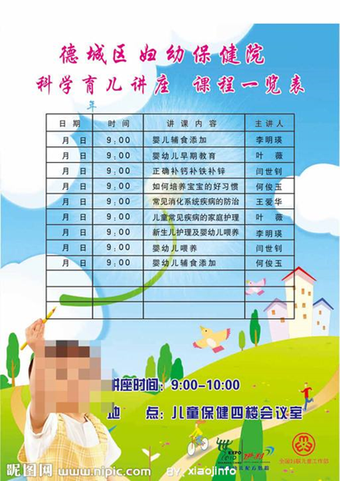
10
标准化——图片宣传物排版

Slide 45
11
检讨与改进
活动项目 | 优点 | 缺点及改进
主题选定 | 符合实际问题，有针对性 | 需要拓展服务内涵
活动计划制定 | 基本能按计划步骤完成各项工作 | 各阶段的衔接问题不够
现状把握 | 利用5W2H之方式，制作合宜的查检表，收集客观正确的资料以分析要因 | 应将影响的因素再深入广泛些
目标设定 | 符合本圈实际情况，目标值合适 | 目标值需进一步提高，整体工作落实需要强化
解析 | 应用QCC手法分析实施，有一定效果 | 需进一步熟悉QCC手法，并应用到各项工作去
制定对策 | 圈员同心协力，积极性高，针对性强 | 对策应更具体化
对策实施与检讨 | 每人由各个角度观点去拟定对策以最经济有效简单的方法达成效果 | 今后将更严格确实保持各项政策的实施，让改善更能落实
效果确认 | 充分发挥圈员们数据处理、分析能力 | 检讨如何才能不再回到改善前的状态，订定管理办法，并更深入确认效果是否真正维持着
标准化 | 制定标准工作流程，使工作条理化，规范化 | 处于开始使用期，尚有待完善之处
圈会运行情况 | 坚持，活跃 | 形式不够多样化

Slide 46
11
检讨与改进
添加小标题这里
添加小标题这里
添加小标题这里
添加小标题这里

Slide 47
11
检讨与改进
Step 04
单击此处添加检讨内容，单击此处添加检讨内容以及需要改进的内容再这里，单击此处添加检讨内容
Step 03
单击此处添加检讨内容，单击此处添加检讨内容以及需要改进的内容再这里，单击此处添加检讨内容，单击此处添加检讨内容
Step 02
单击此处添加检讨内容，单击此处添加检讨内容以及需要改进的内容再这里，单击此处添加检讨内容，单击此处添加检讨内容以及需要，
Step 01
Creative Process
单击此处添加检讨内容，单击此处添加检讨内容以及需要改进的内容再这里，单击此处添加检讨内容，单击此处添加检讨内容以及需要改进的内容再这里，

Slide 48
12
总结及下一步打算
添加小标题这里
添加小标题这里
添加小标题这里
添加小标题这里

Slide 49
12
总结及下一步打算
单击此处添加检讨内容，单击此处添加检讨内容以及需要改进的内容再这里，单击此处添加检讨内容单击此处添加检讨内容
单击此处添加检讨内容以及需要改进的内容再这里
单击此处添加检讨内容单击此处添加检讨内容，单击此处添加检讨内容以及需要改进的内容再这里，单击此处添加检讨内容
总 结
【单击添加您想要研究的下一个课题】
下一步打算

Slide 50

12
圈员感想
图片填充本次品管圈团队
单击此处添加本次活动感想活动感想添加这里
单击此处添加本次活动感想活动感想添加这里
单击此处添加本次活动感想活动感想添加这里
单击此处添加本次活动感想活动感想添加这里
单击此处添加本次活动感想活动感想添加这里

Slide 51
汇报完毕 谢谢大家
医院内分泌科
汇报人：亮亮图文

Slide 52


圈名自定义根据图形取合适的圈名（颜色是可以编辑的哦）

